Slide 1

MUHAMMAD SYIHABUDDIN ANNUR, S.PD. (MATERI PAI KELAS 10)
MENELADANI PERJUANGAN RASULULLAH SAW DI MEKAH

Slide 2

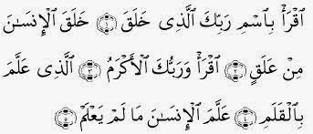
KERASULAN NABI MUHAMMAD SAW DAN WAHYU PERTAMA
WHAT WAS THE FIRST SURAH THAT RASULULLAH SAW RECIEVED ?

Slide 3

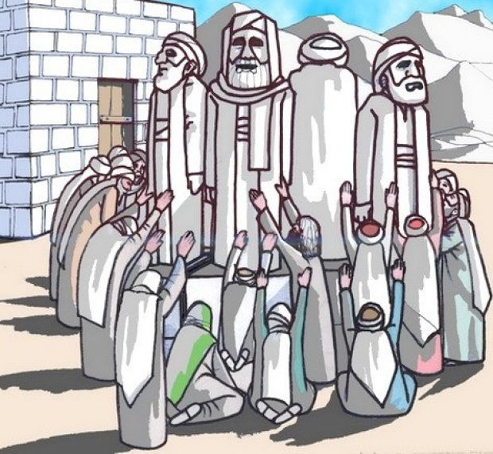
AJARAN-AJARAN POKOK RASULULLAH SAW DI MEKAH
TAUHID
MASYARAKAT MEKAH MASIH MENYEMBAH BERHALA UNTUK MEMINTA PERTOLONGAN
RASULULLAH SAW BERDAKWAH UNTUK MENGAJAK MEREKA MENINGGALKAN KEPERCAYAANNYA
RASULULLAH SAW MENGAJAK MASAYARAKT MEKAH UNTUK MENYEMBAH ALLAH SWT

Slide 4
AJARAN-AJARAN POKOK RASULULLAH SAW DI MEKAH
AKHLAK MULIA
RASULULLAH SAW MENDAPAT GELAR AL-AMIN SEBELUM MENJADI NABI.
RASULULLAH SAW MENGAJAK MASYARAKAT QURAISY UNTUK MENINGGALKAN JUDI, KHAMR, ZINA, PEMBUNUHAN DAN TINDAKAN KEJI LAINNYA.
RASULULLAH SAW MEMBERIKAN CONTOH AKHLAK MULIA TERSEBUT MELALUI KEPRIBADIANNYA.

Slide 5

AJARAN-AJARAN POKOK RASULULLAH SAW DI MEKAH
A. DAKWAH SECARA DIAM-DIAM (AL-DA’WAH BI AL-SIRR)
STRATEGI DAKWAH
RASULULLAH SAW BERDAKWAH MELALUI ORANG TERDEKAT, SEPERTI KELUARGA DAN PARA SAHABTNYA, ATAS PERINTAH ALLAH PADA SURAT ASY-SYU'ARA AYAT 214.
RASULULLAH SAW MENJADIKAN RUMAHNYA(DARUL ARQAM) SEBAGAI PUSAT KEGIATAN DAKWAH.
TERKUMPULLAH ORANG-ORANG YANG MENERIMA AJARAN RASULULLAH SAW, MEREKA DISEBUT ASSABIQUNAL AWWALUN

Slide 6
وَأَنذِرْ عَشِيرَتَكَ ٱلْأَقْرَبِينَ
Artinya: Dan berilah peringatan kepada kerabat-kerabatmu (Surat Asy-Syu’ara Ayat 214)

Slide 7
AJARAN-AJARAN POKOK RASULULLAH SAW DI MEKAH
WHO ARE ASSABIQUNAL AWWALUN PEOPLE ?
SITI KHODIJAH
ALI BIN ABI THALIB
ZAID BIN HARISAH
ABU BAKAR ASSIDIK
UTSMAN BIN AFFAN
ZUBAIR BIN AWWAM
SAID BIN ABI WAQAS
ABDURRAHMAN BIN AUF
TAHA BIN UBAIDILLAH
ABU UBAIDILLAH BIN JARAH
FATIMAH BIN KHATTAB
SAID BIN ZAID
ARQAM BIN ABIL ARQAM

Slide 8
AJARAN-AJARAN POKOK RASULULLAH SAW DI MEKAH
STRATEGI DAKWAH
B. DAKWAH SECARA TERANG-TERANGAN (AL-DA’WAH BI AL-JAHR)
RASULULLAH SAW MENERIMA WAHYU DARI ALLAH UNTUK DAKWAH SECARA TERANG-TERANGAN PADA SURAT AL-HIJR AYAT 94.
RASULULLAH SAW MULAI DAPAT PERLAWANAN DARI MASYARAKAT MEKAH, TERLEBIH DARI PAMANNYA ABU LAHAB DAN ABU JAHAL.
DAKWAH RASULULLAH SAW DIGANGGU, HINGGA MENDAPAT SIKSAAN DARI MASYARAKAT QURAISY.
BANYAKNYA PEMBENCI DAKWAH RASULLULLAH SAW, BEGITUPUN BANYAK YANG SIMPATI DAN INGIN MASUK ISLAM BERSAMA RASULLULLAH SAW.

Slide 9
فَٱصْدَعْ بِمَا تُؤْمَرُ وَأَعْرِضْ عَنِ ٱلْمُشْرِكِينَ
Artinya: Maka sampaikanlah olehmu secara terang-terangan segala apa yang diperintahkan (kepadamu) dan berpalinglah dari orang-orang yang musyrik.(Surat Al-Hijr Ayat 94)

Slide 10
DISCUSSING TIME
WHAT CAN WE IMITATE FROM RASALULLAH SAW’S STRUGGLE IN MEKAH ?

Slide 11

JAZAKUMULLAH KHAIRAN KATSIRAN ☺

